Slide 1
Консультация для родителей
Развитие социально-коммуникативных навыков у детей среднего дошкольного возраста

Slide 2
«Игра - это школа произвольного поведения» (Д. Б. Эльконин)
«Игра - школа морали в действии» (АН. Леонтьев)
Дошкольный возраст – замечательный период в жизни любого человека. Это время, когда развиваются мотивации, желание что – то делать, выражать себя, творить, общаться. Всё это происходит в собственной активности ребёнка – в игре, рисовании, конструировании, танцах, песни. Все психологи единодушно утверждают: без игры невозможно нормальное развитие ребёнка. А в дошкольном возрасте от 3 до 7 лет игра является ведущей деятельностью, т. е. Определяет развитие ребёнка и закладывает основы его будущего становления.

Slide 3
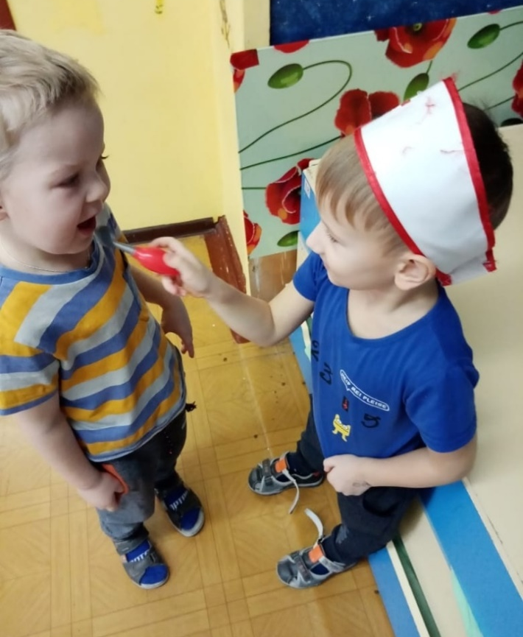
Главным условием возникновения ролевой игры является наличие взаимоотношений между людьми. В игре ребёнок примеряет на себя новые роли, учится жизни. Игра рождается не вследствие каких-то внешних предпосылок (игрушки, возраст, а вследствие внутренней потребности в ней, потребности в освоении человеческих отношений. Характер воссоздания отношений в игре между людьми может быть очень разным

Slide 4
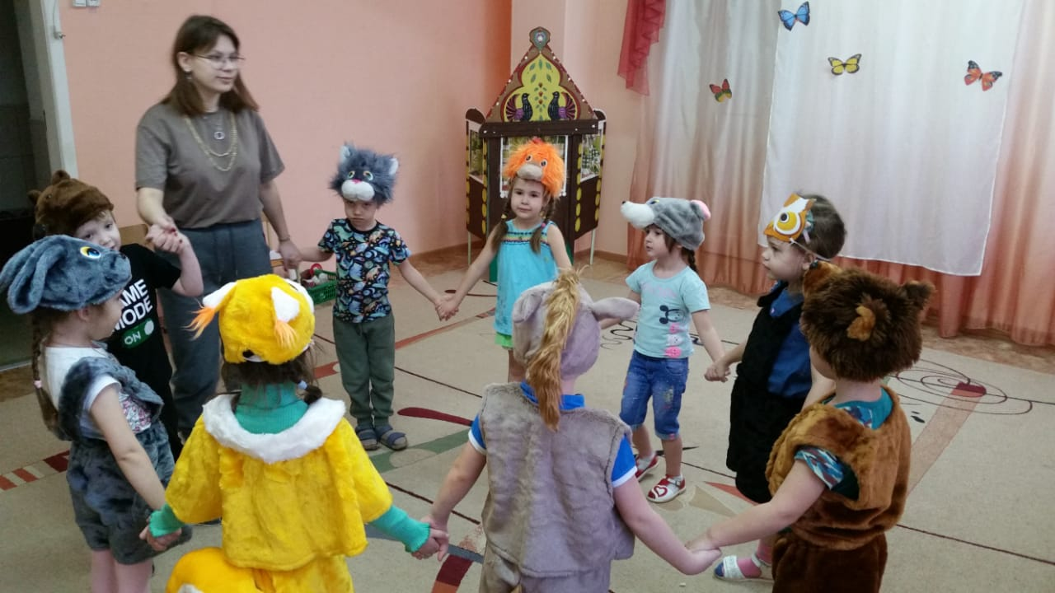
Основной мотив игры –действовать как взрослый. Но для того, чтобы в игре детей появились позитивные мотивы взаимоотношений, необходимо, чтобы взрослый стал для ребёнка образцом, эталоном, «мерой всех вещей».

Slide 5
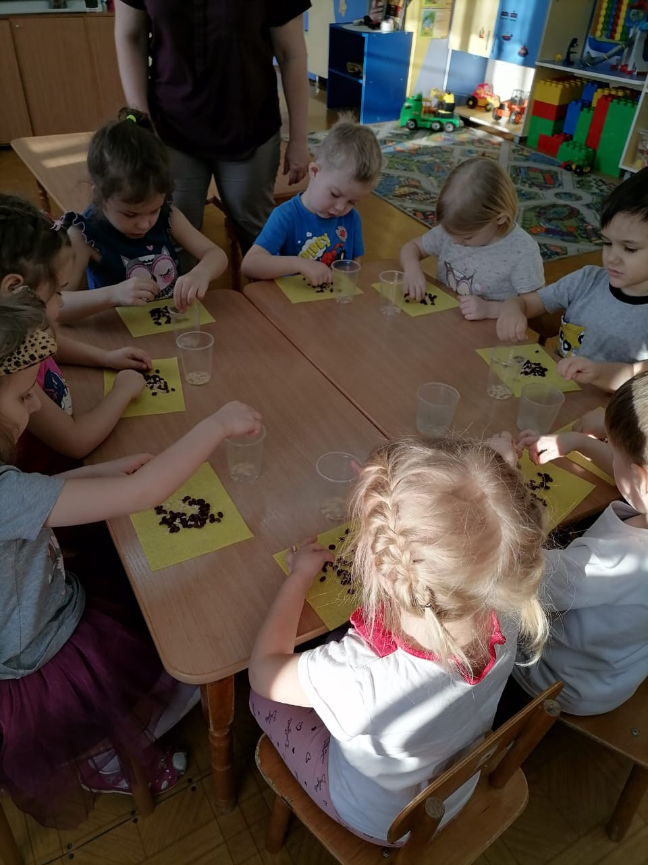
Причиной появления игровой роли является стремление ребёнка включиться в заманчивый для него мир взрослых.
Показателем появления роли является ответ на вопрос «Кто ты? ». Если ребёнок ответит, что он космонавт, шофёр и т. д., значит он принял роль.
Если ребёнок овладеет способами ролевого поведения в игре со взрослым, то начнёт развёртывать более разнообразную деятельность, переключаясь и на другие роли

Slide 6
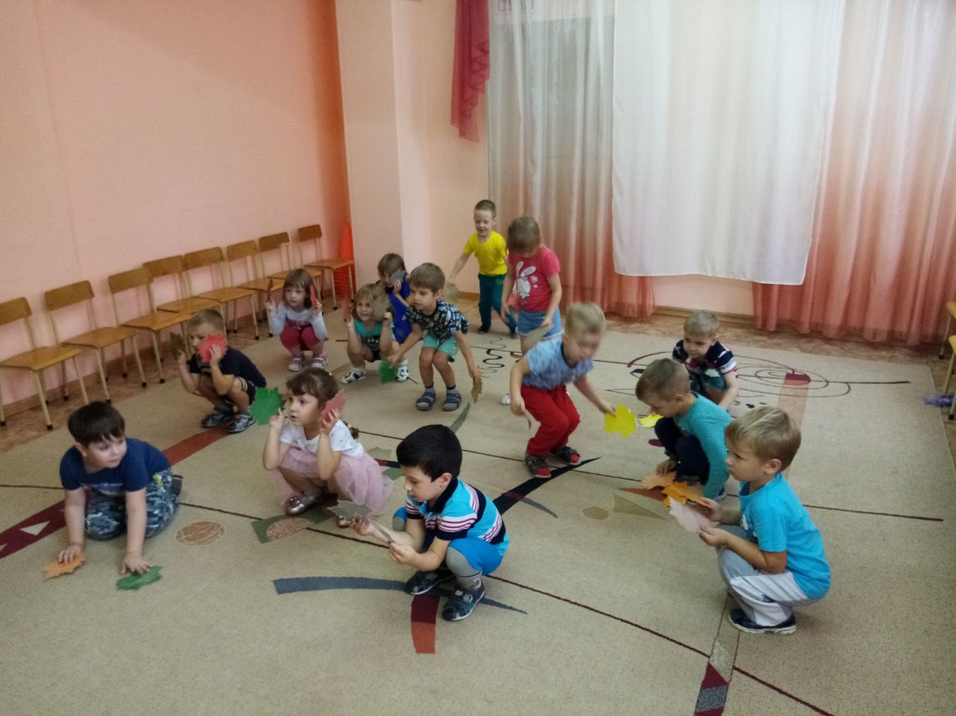
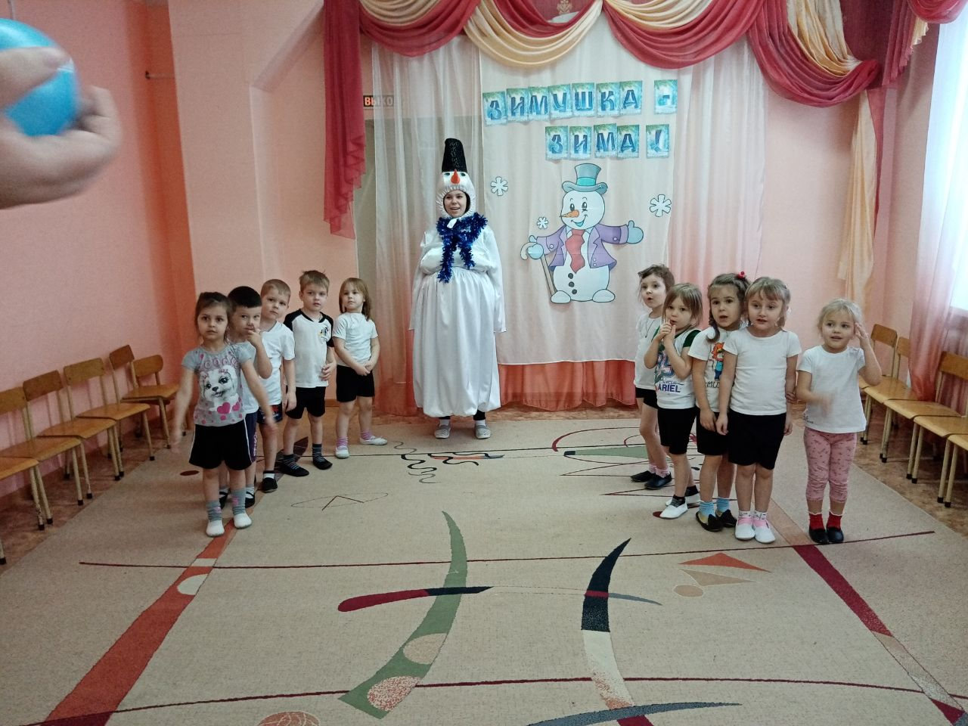
Игра доставляет ребёнку много положительных эмоций, он очень любит, когда с ним играют взрослые. Не лишайте его этой радости, помните, что вы и сами были детьми. Игра для ребёнка – это не только удовольствие и радость. Это мир, в котором он живёт, через который постигает жизнь, учится строить взаимоотношения с другими людьми.

